Slide 1
Facebook

Slide 2
Facebook-Nutzer:innen
3.4 Millionen Facebook-Nutzer:innen in der Schweiz
2.7 Millionen Instagram-Nutzer:innen in der Schweiz
Hauptnutzergruppen: 25-55 Jahre alt

Slide 3
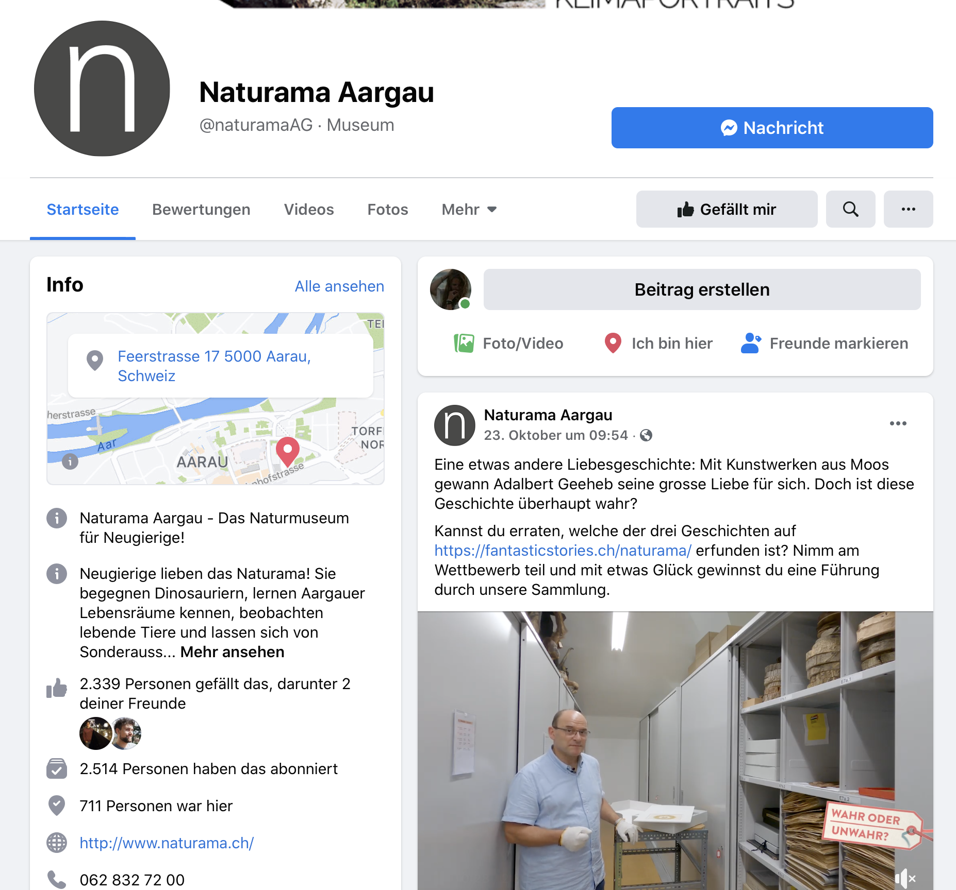
Facebook-Seite
Kostenlos und öffentlich
Allgemeine Informationen über die Organisation
Aktuelle Beiträge
Veranstaltungen
Postfach
Statistiken
Anleitung: https://www.facebook.com/business/pages/set-up

Slide 4
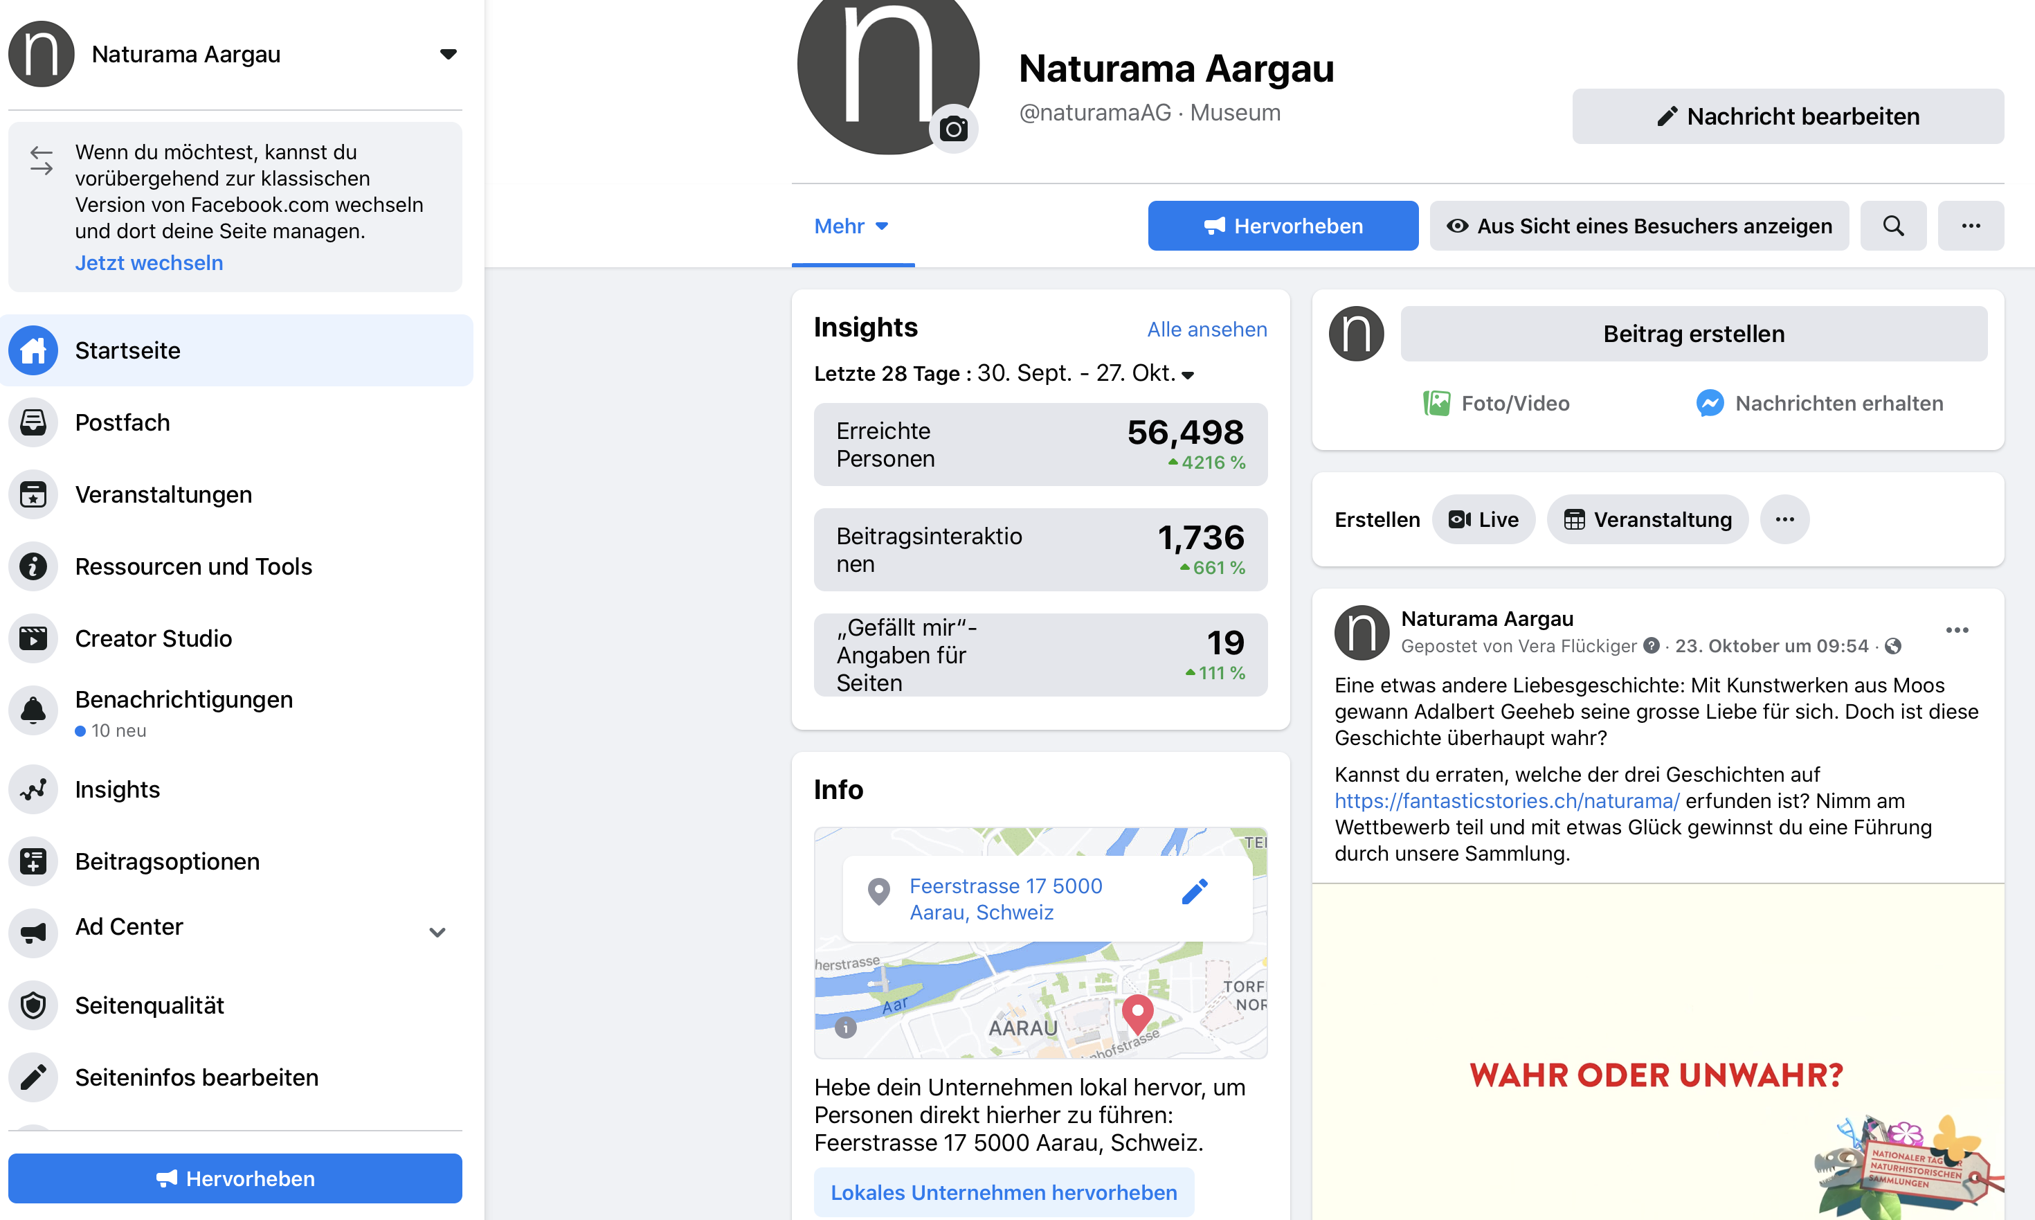
Facebook-Seite

Slide 5
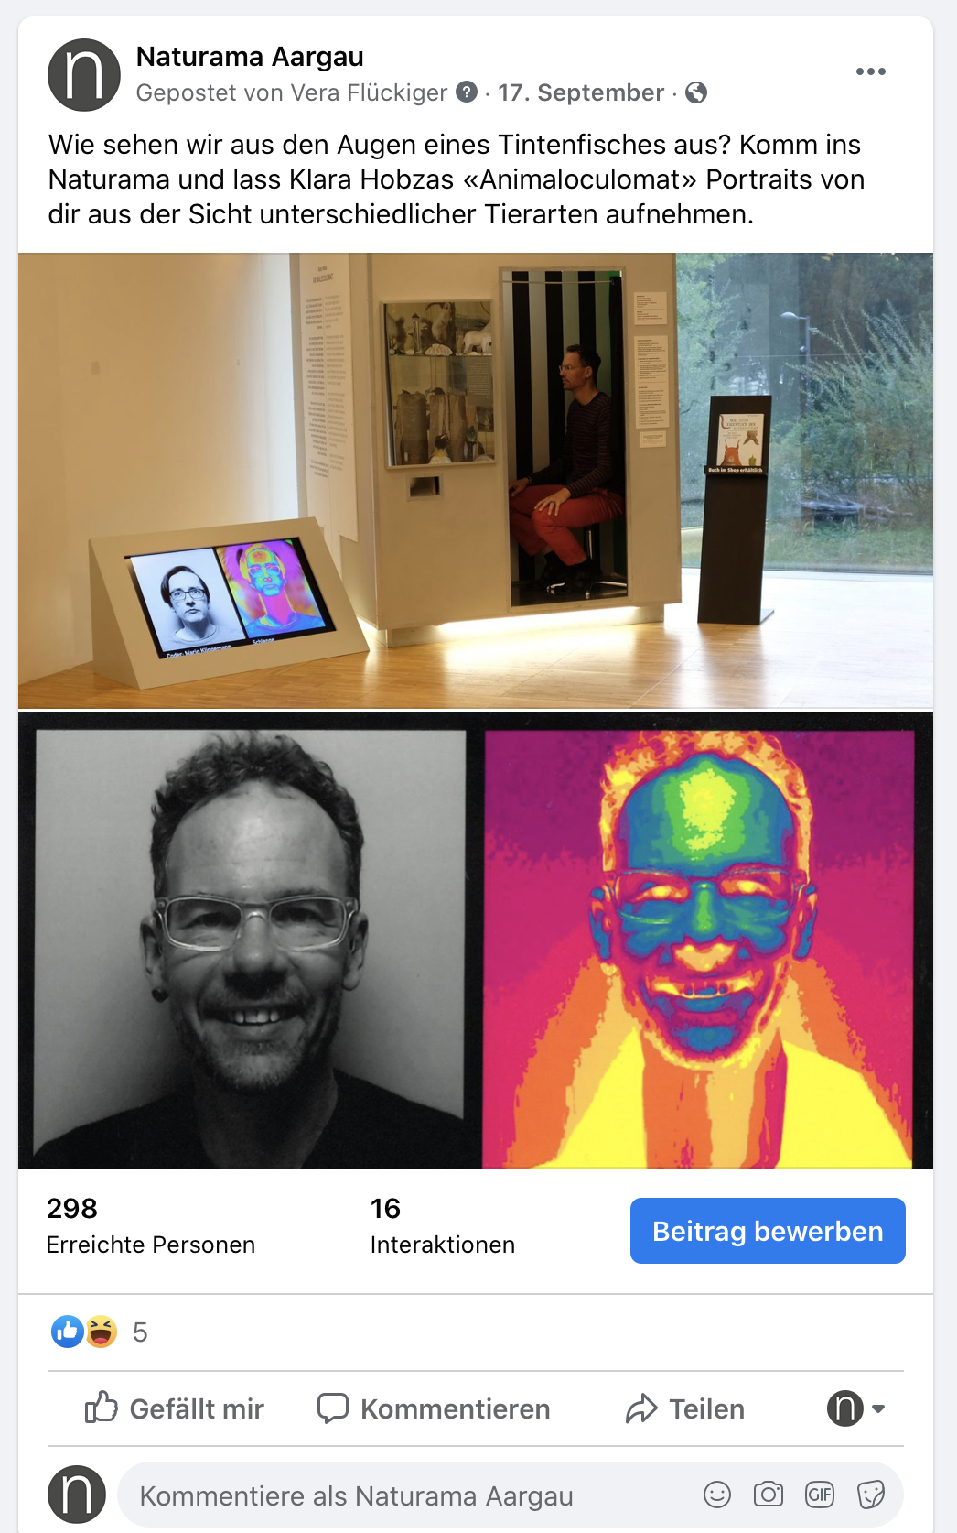
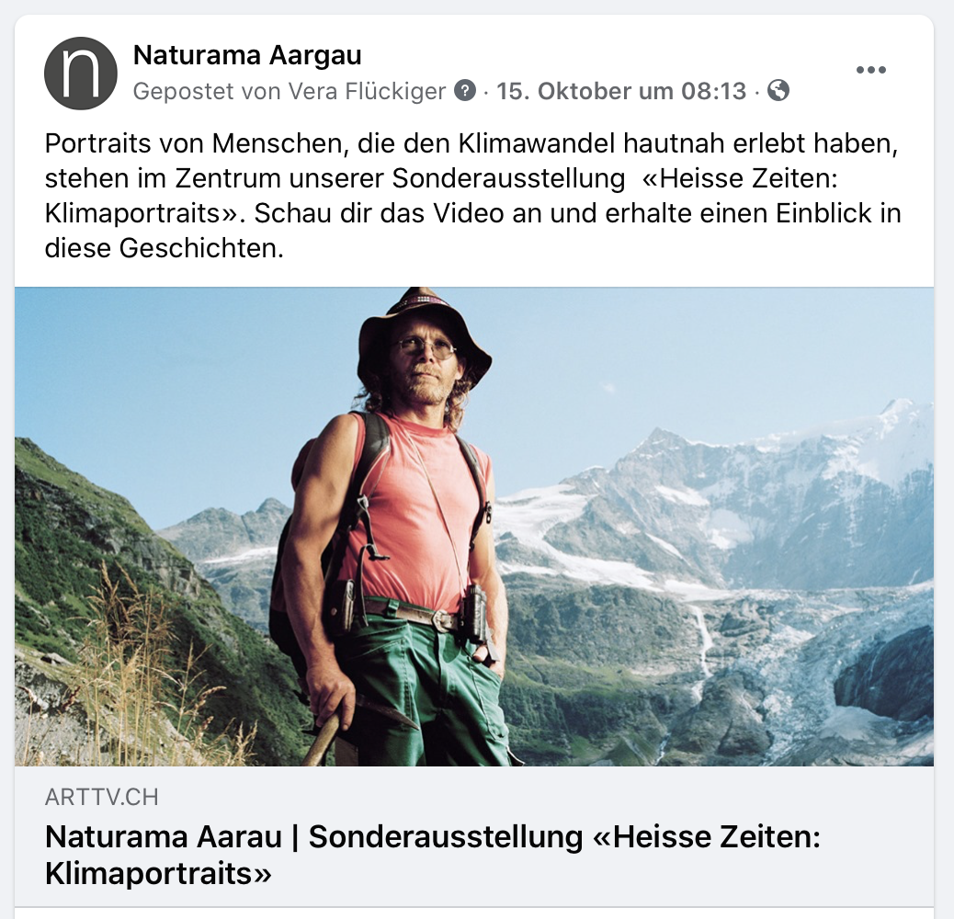
Facebook Post
Empfehlungen zum Text:
40-140 Zeichen
Kernaussage am Anfang
Fragen und Aufrufe einbauen
Schriftlichen Link wieder löschen
Anleitung Post-Erfassung:
https://www.facebook.com/help/333140160100643

Slide 6
Organische Facebook Posts
Kostenlos
An eigene Abonnenten und deren Umfeld ausgespielt
Reichweite eingeschränkt → Algorithmus bevorzugt Beiträge von Privatpersonen
Hilfreiche Tipps:
https://blog.hootsuite.com/de/facebook-algorithmus-organische-reichweite/

Slide 7
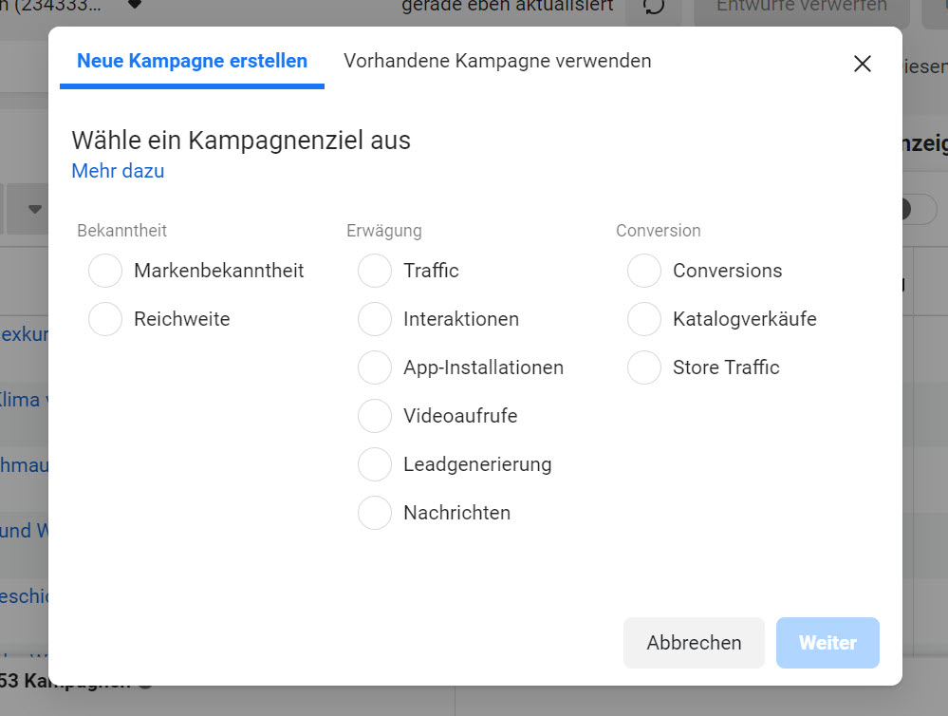
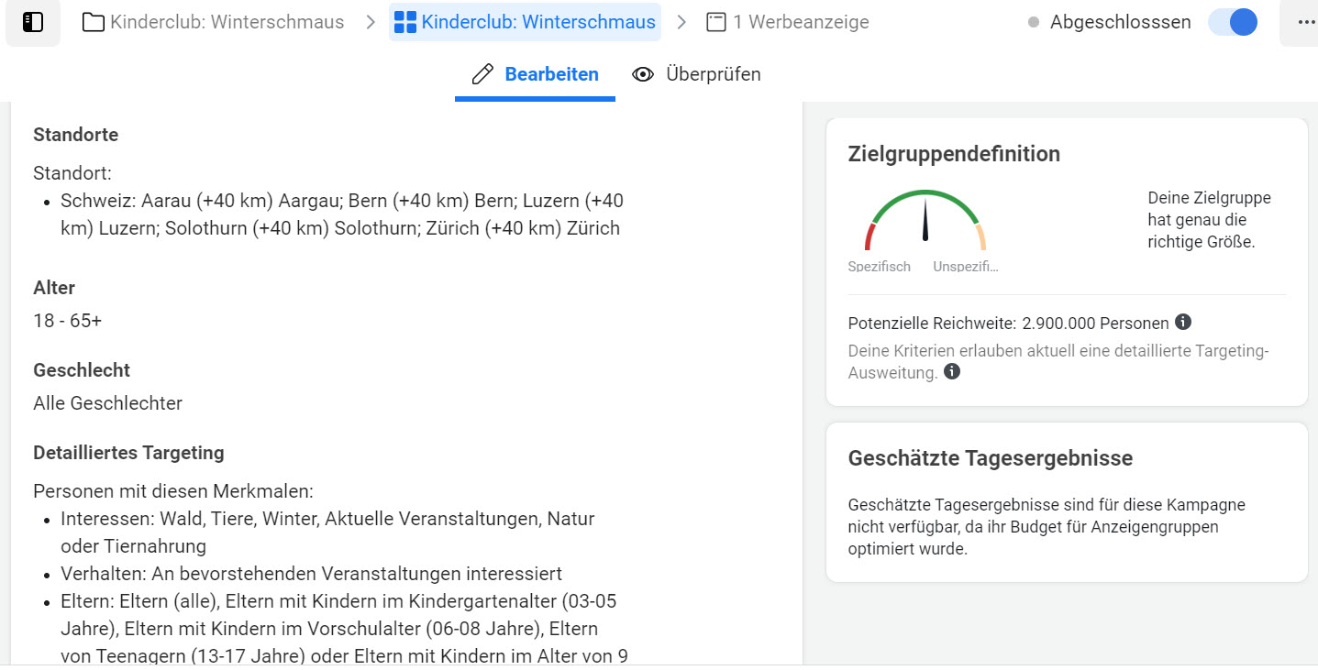
Paid Posts
Reichweite wird eingekauft
Auswahl des Zieles
Auswahl der Interessen der Zielgruppe
Werden als Werbung ausgespielt
Anleitung: https://www.facebook.com/business/ads
Manager: https://www.facebook.com/adsmanager

Slide 8
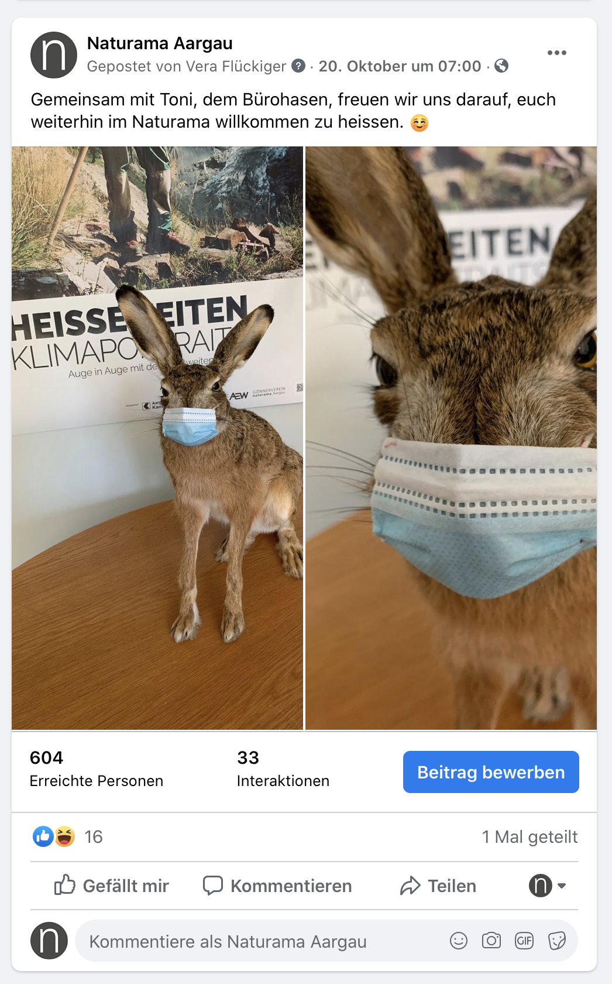
Erfasst über Manager
Erfasst als organischer Post

Slide 9
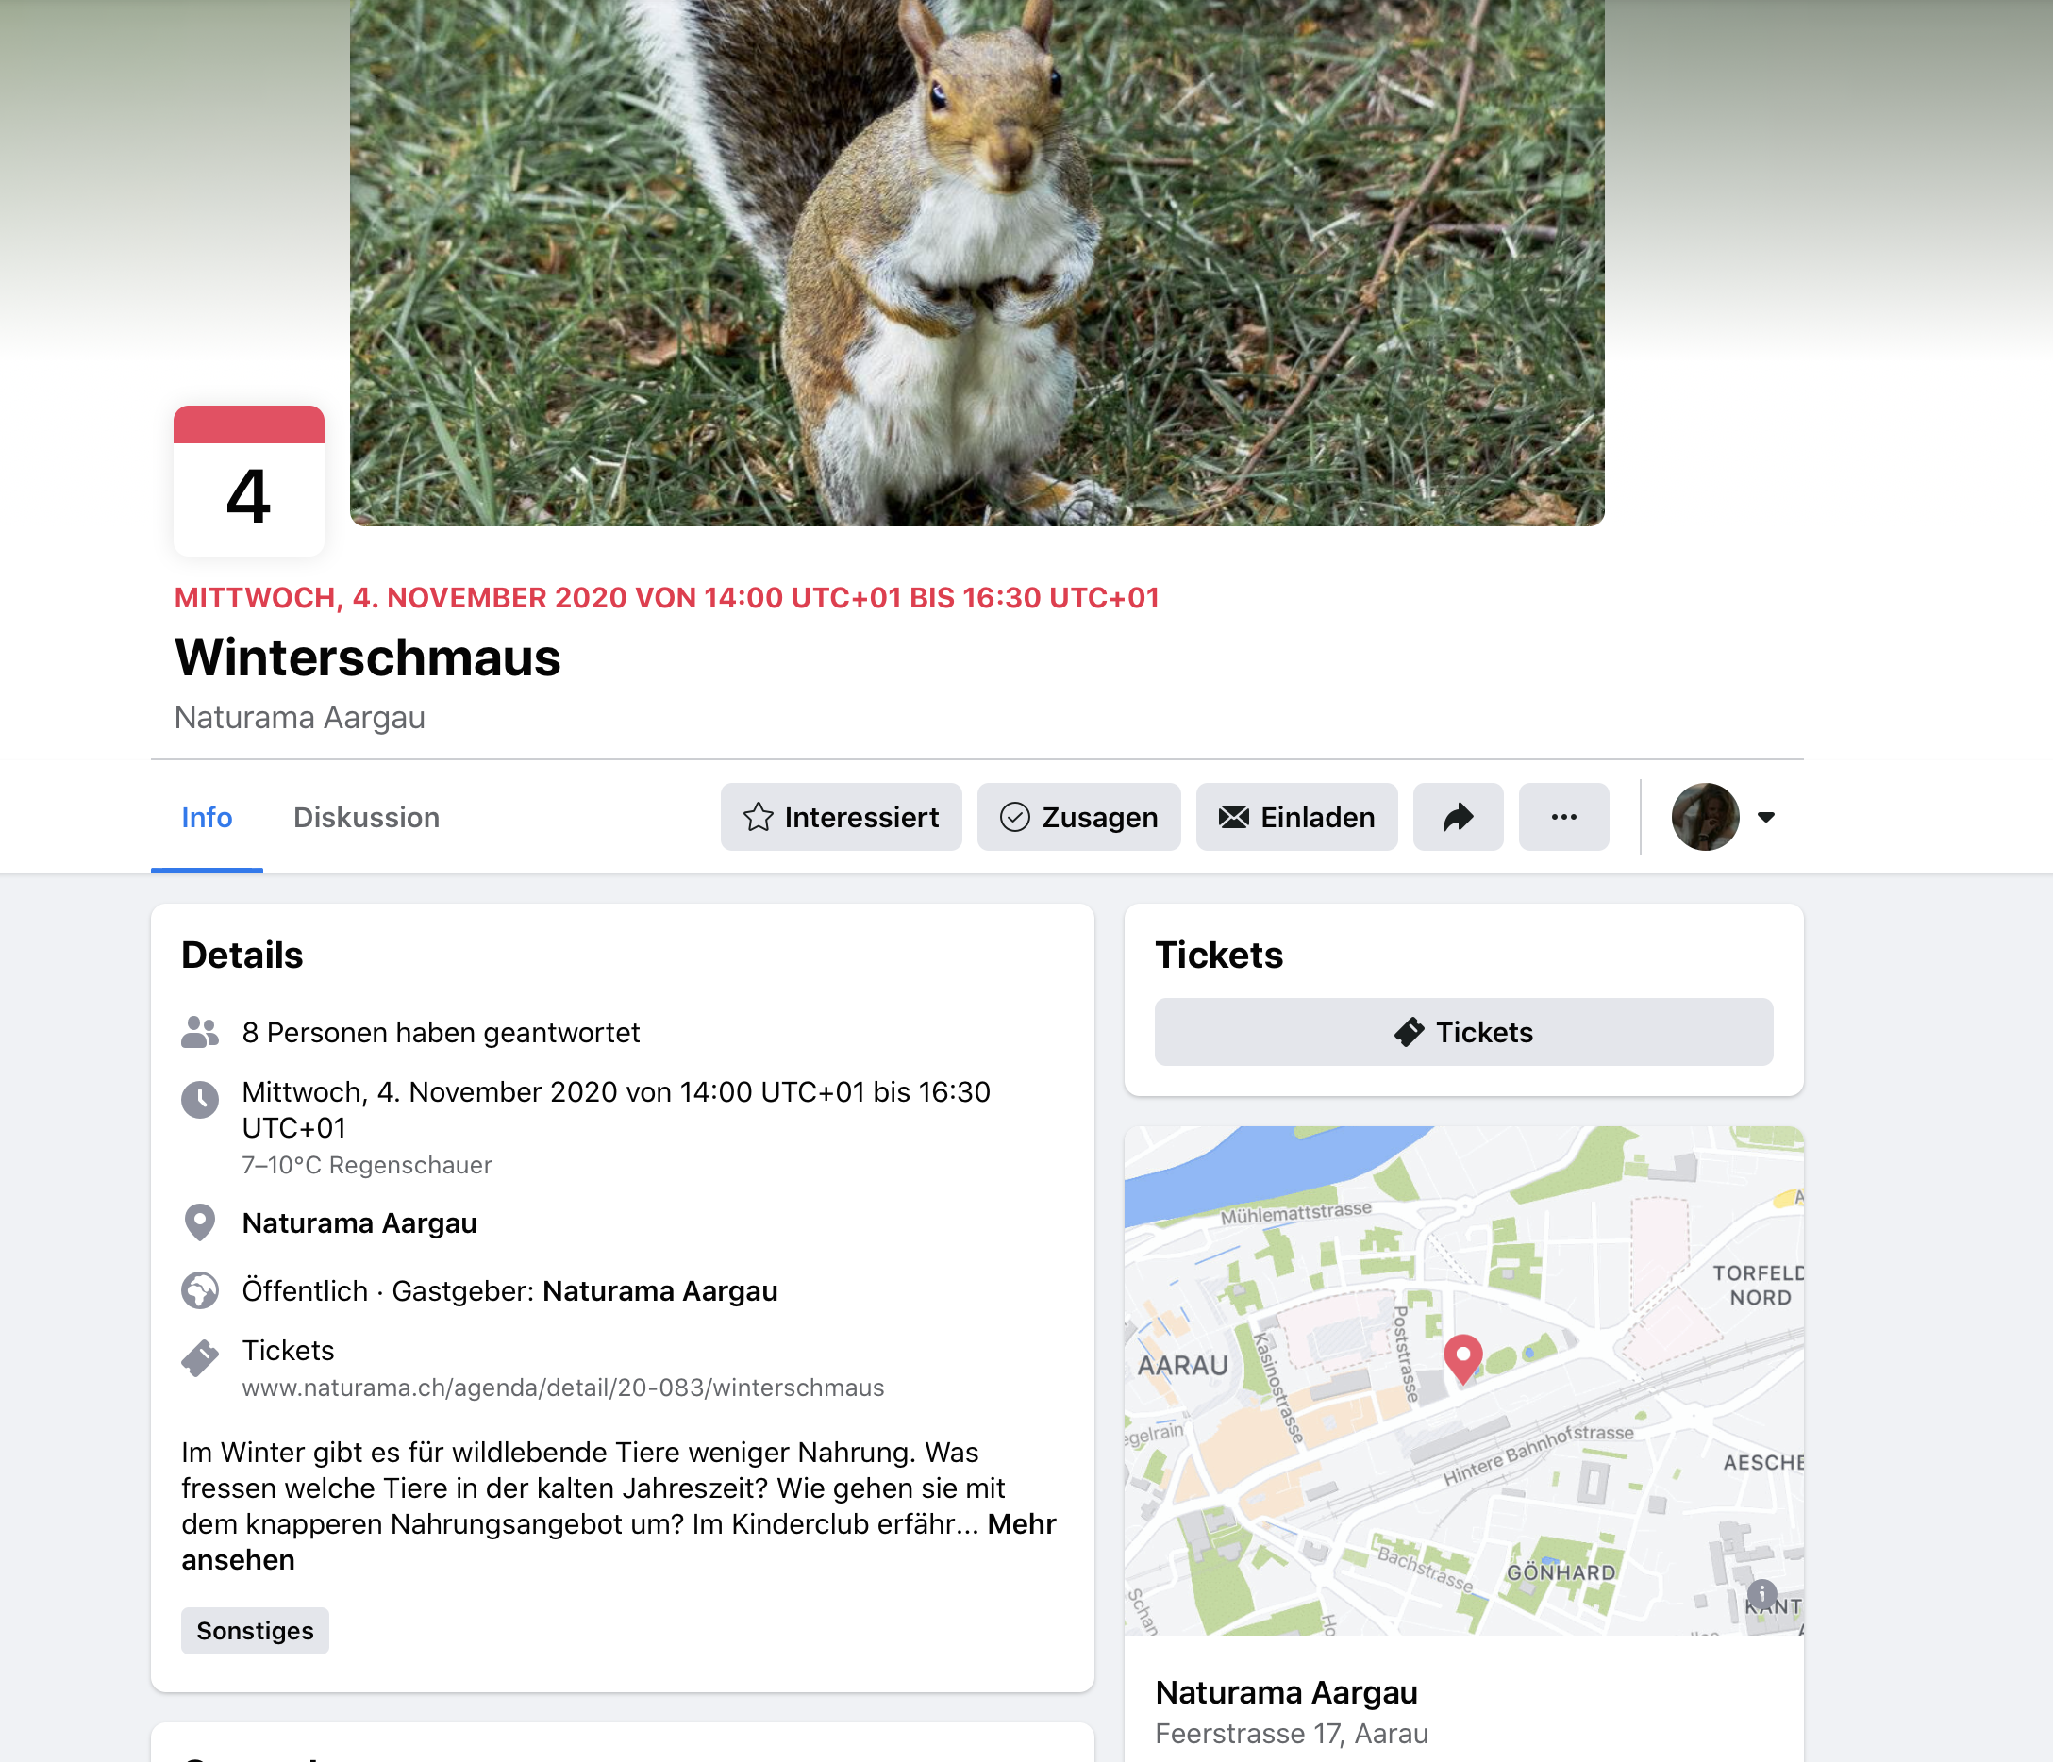
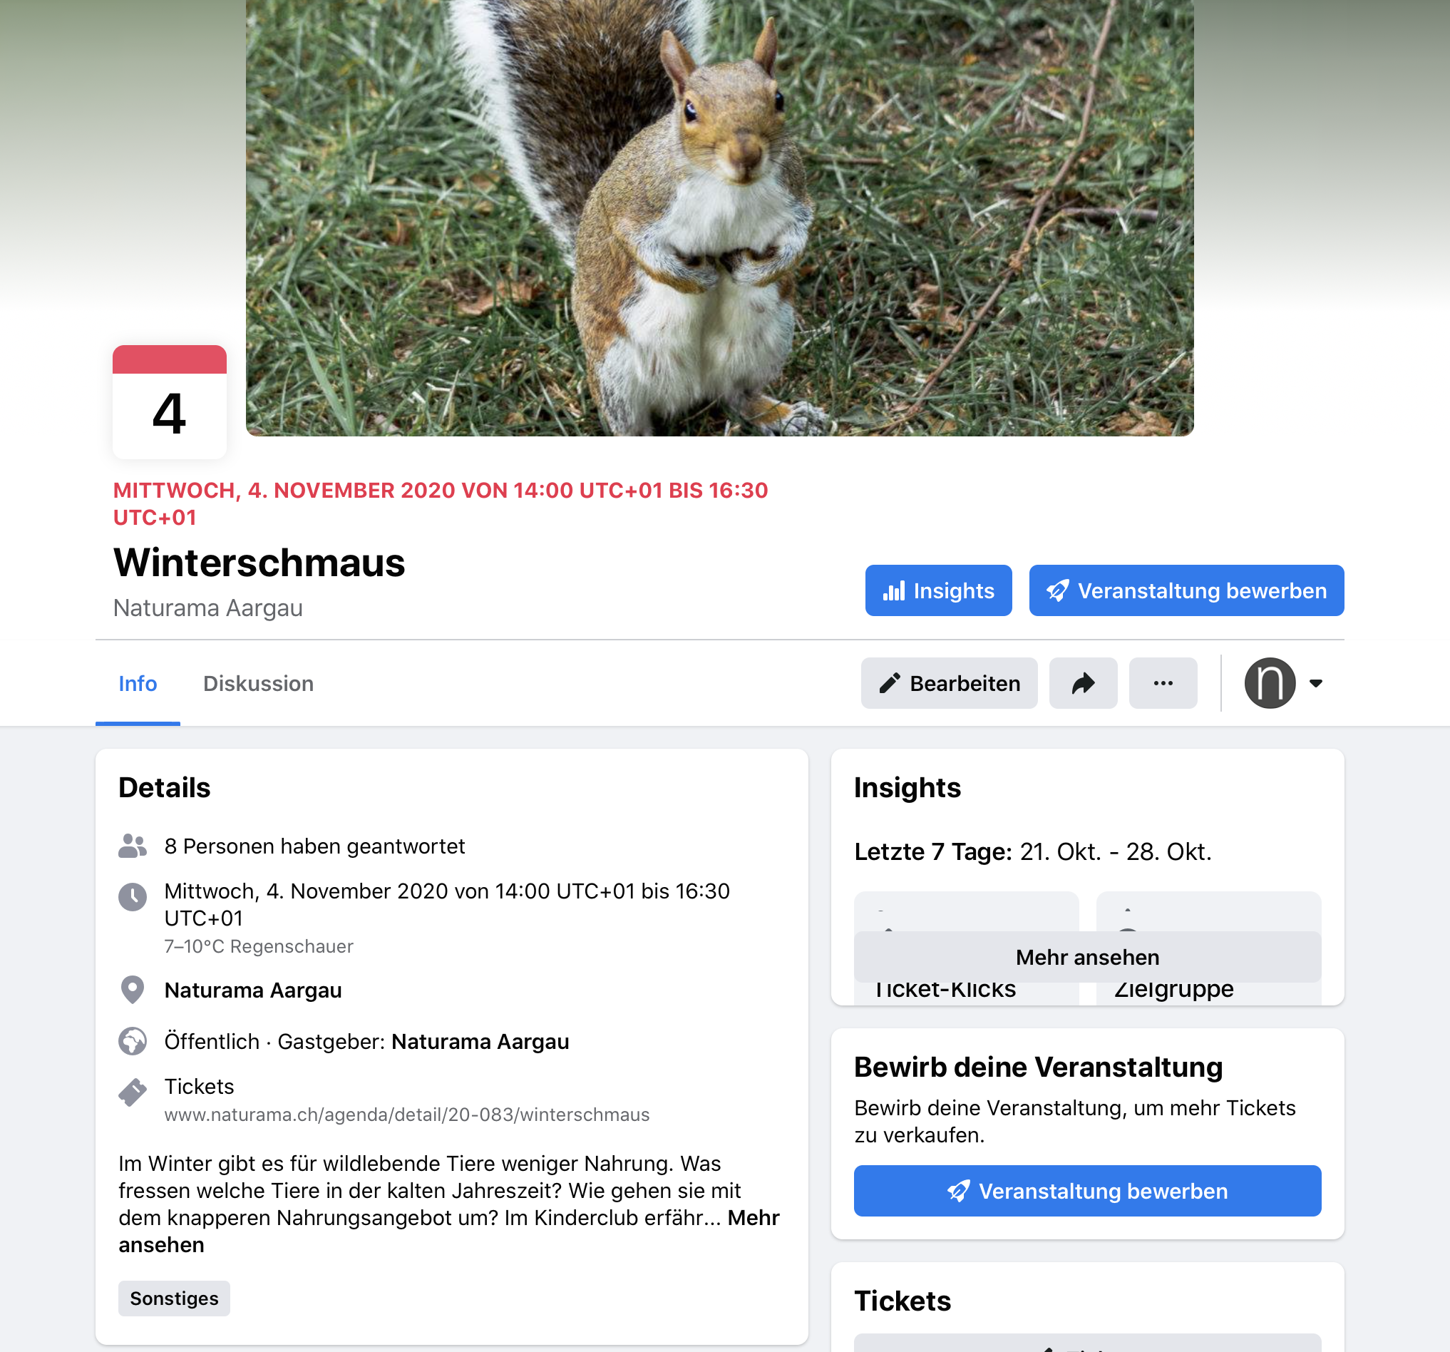
Facebook-Veranstaltung
Kostenlos (Reichweite kann eingekauft werden)
Zusage- und Interessiert-Button: Neuigkeiten, Erinnerung, spätere Anmeldungen und mehr Reichweite
Anleitung: https://www.facebook.com/help/572885262883136/?helpref=hc_fnav

Slide 10
Aufwand und Voraussetzung
Aufwand
Empfohlen werden 2 – 3 organische Beiträge pro Woche
Suche nach Ideen, Planung und Umsetzung kann aufwändig sein
Voraussetzung
Gerät mit Internetzugang
Kreativität, Sprachkenntnisse und Sprachgefühl, Auge für Fotografie, Bewusstsein für passenden Inhalt und Zielgruppe

Slide 11
Weiterführende Informationen
Stockfoto-Websites
https://www.cyon.ch/blog/Die-besten-stockfoto-websites
Hilfreiche Blogs:
https://www.thomashutter.com/?_ga=2.176205221.184946050.1603911414-320147615.1603911414#
https://blog.hubspot.de/marketing/tipps-facebook-unternehmensseite
https://allfacebook.de/category/pages
Hilfestellung von Facebook:
https://www.facebook.com/help/?helpref=hc_global_nav
https://www.facebook.com/business/pages/set-up

Slide 12
Kontakt
Vera Flückiger
Fachfrau Kommunikation im Naturama Aargau
vera.flueckiger@naturama.ch

